Slide 1


Programação Orientada a Objetos em C#
Aula 01 (12/03/2019)
COTI Informática
Escola de Nerds

Slide 2
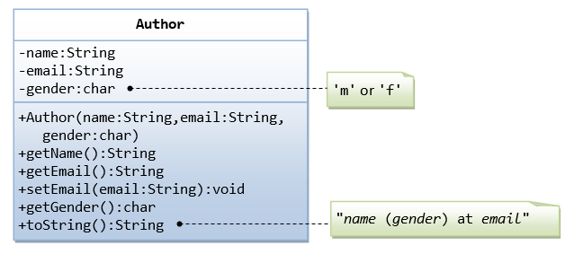
Classes
As classes são os tipos do C# mais fundamentais. Uma classe é uma estrutura de dados que combina ações (métodos e outros membros da função) e estado (campos) em uma única unidade.
Uma classe fornece uma definição para instâncias da classe criadas dinamicamente, também conhecidas como objetos.
As classes dão suporte à herança e polimorfismo, mecanismos nos quais classes derivadas podem estender e especializar classes base.

Slide 3
Modificadores de Visibilidade
public
Define acesso total para uma classe, atributo ou método.
internal
Permite acesso somente dentro do mesmo namespace ou arquivo.
protected
Permite (para atributos ou métodos) acesso somente por meio de herança.
private
Permite (para atributos ou métodos) acesso somente dentro da própria classe onde o elemento foi declarado.

Slide 4
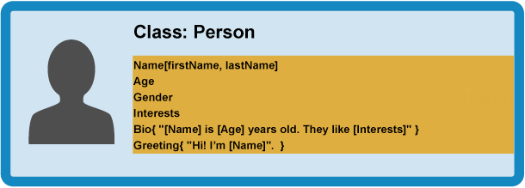
Objeto
Consiste de uma variável criada a partir do espaço de memória de uma classe. Também é chamado de instancia da classe.
Cliente c = new Cliente();
[Classe] [Objeto] [Criando espaço de memória - Instância]

Slide 5
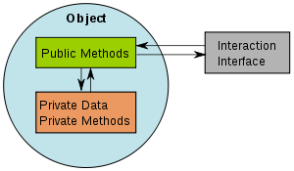
Encapsulamento
Ao invés de declararmos os atributos como públicos, iremos mantê-los com visibilidade "private" e criar métodos que permitam acessar os atributos.
Um exemplo de encapsulamento ocorre quando uma classe declara seus atributos como privados e cria métodos públicos que permitem acessar indiretamente os atributos.
Estes métodos são chamados de set e get
set (entrada de dados)
get (saida de dados)

Slide 6
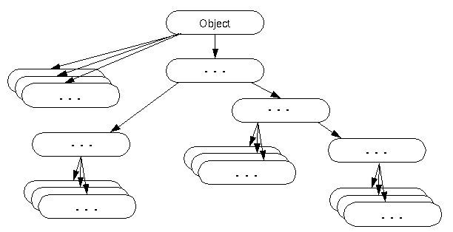
Object
Toda classe em C#, implicitamente, herda uma superclasse chamada Object
Portanto, toda object criado sempre mostra 4 funções/métodos herdados da classe Object: ToString(), Equals(), getHashCode() e GetType()

Slide 7
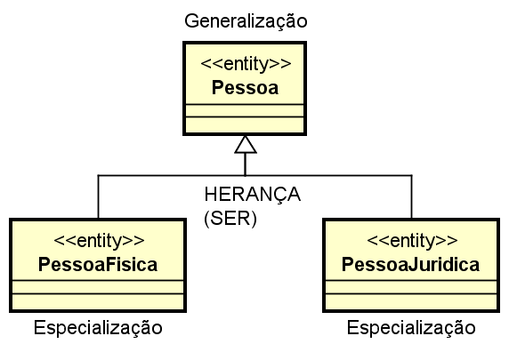
Herança
É um tipo de relacionamento entre classes que utiliza a abstração do verbo "SER". Define uma relação de hierarquia entre classes, também chamado de generalização / especialização.
Exemplo:

Slide 8
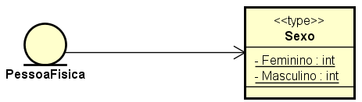
ENUMs
Um tipo de enumeração (também chamado de uma enumeração ou enum) fornece uma maneira eficiente para definir um conjunto de constantes integrais nomeadas que podem ser atribuídas a um valor. Por exemplo, suponha que você precisa definir uma variável cujo valor representará um dia da semana. Há apenas sete valores significativos que essa variável armazenará. Para definir esses valores, você pode usar um tipo de enumeração, que é declarado usando a palavra-chave enum.
Exemplo:

Slide 9
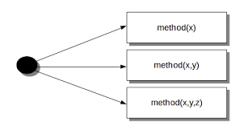
Sobrecarga de Métodos (Overloading)
Recurso de programação orientada a objetos que permite ao desenvolvedor declarar métodos em uma classe com o mesmo nome, porem com entrada de argumentos diferentes.
Por exemplo:
public class Calculo
{
public double Somar(double a, double b)
{
return a + b;
}
public double Somar(double a, double b, double c)
{
return a + b + c;
}
}

Slide 10
Sobrescrita de Métodos (Override)
Recurso de programação orientada a objetos que permite ao desenvolvedor em uma classe "filha" (subclasse) reprogramar métodos herdados de sua "superclasse“
public class A
{
public virtual void Imprimir()
{
Console.WriteLine("Imprime A");
}
}
public class B : A
{
public override void Imprimir()
{
Console.WriteLine("Imprime B");
}
}
virtual
É uma palavra reservada da linguagem utilizada para permitir que um método seja sobrescrito por uma subclasse.
Para que haja sobrescrita de método, a superclasse sempre deverá declarar o método que seja permitir sobrescrever como "virtual"

